Slide 1
REFORME DU BTS ELECTROTECHNIQUE
Epreuve E 4
« Cobayage sujet 0 »

Slide 2
Réforme du BTS électrotechnique 2021 Sujet 0 épreuve E4 : Préambule
Cette épreuve de 4h00 coefficient 5, remplace deux épreuves de 4h00 de coefficient total 6 (3 + 3)
Cahiers des charges :
L’équipe auteur du sujet, support de l’épreuve E4, est composée d’un enseignant de chacune des deux disciplines, physique-chimie et sciences et techniques industrielles. Les concepteurs veilleront à une répartition équilibrée au niveau des deux disciplines, tant sur le nombre de questions, le temps à y consacrer que sur le poids attribué à chacune d’elles.
Christophe Cancel – Alain Monge
2
Notes:
2

Slide 3
Réforme du BTS électrotechnique 2021 Sujet 0 épreuve E4 : compétences évaluées
L’ensemble des quatre compétences professionnelles C5, C6, C8 et C10 doit être évalué de manière significative.
C5 : interpréter un besoin client/utilisateur, un CCTP, un cahier des charges ;
C6 : modéliser le comportement de tout ou partie d’un ouvrage, d’une installation, d’un équipement électrique ;
C8 : dimensionner les constituants d’un ouvrage, d’une installation, d’un équipement électrique ;
C10 : proposer l’architecture d’un ouvrage, d’une installation, d’un équipement électrique.

Slide 4
Réforme du BTS électrotechnique 2021 Sujet 0 épreuve E4 : notation par compétences
Une échelle descriptive à quatre niveaux est proposée par les concepteurs de sujet pour permettre le positionnement de l’évaluation. L'équipe de correcteurs positionne le niveau de maîtrise pour chaque question par un "X" sur 1 des 4 niveaux
Le pourcentage de maîtrise des compétences C5, C6, C8 et C10 est alors automatiquement calculé. Le poids de chaque question et donc des compétences est arrêté par les concepteurs de sujet ;
L’ensemble des questions du sujet d’écrit E4 est reporté par compétences professionnelles correspondantes et critères d’observation de la compétence associée.
Christophe Cancel – Alain Monge
4
Notes:
4

Slide 5
Réforme du BTS électrotechnique 2021 Sujet 0 épreuve E4 : présentation
Le sujet 0 s’appuie sur le sujet de 2018 Nouvelle Calédonie.
Il regroupe les épreuves E41 et E42 du programme 2006 mais la présentation générale est celle de l’ex épreuve E42 (dossier technique, dossier ressources etc…).
Christophe Cancel – Alain Monge
5
Notes:
5

Slide 6
Réforme du BTS électrotechnique 2021 Sujet 0 épreuve E4 : premières impressions
Pas d’indication pour le candidat sur les questions spécifiques à la physique ou au génie électrique.
Pour les correcteurs certaines questions peuvent être aussi bien traités en physique comme en génie électrique.
Exemple :
A.1. Calculer pour le TGBT1, la puissance active totale consommée par les ateliers « Traiteur » et « Boulangerie », en tenant compte des coefficients d’utilisation Ku et de simultanéité Ks des deux ateliers et du TGBT1.
Christophe Cancel – Alain Monge
6
Notes:
6

Slide 7
Réforme du BTS électrotechnique 2021 Sujet 0 épreuve E4 : Répartition entre les correcteurs.
Après une étude du sujet la répartition semble être : - Parties A et C pour la physique
- Partie B et D pour le génie électrique.
En réalité la répartition est plus fine, il faut pour y avoir accès se référer à l’onglet BDD de la grille d’évaluation, colonne « connaissances ou capacités exigibles » Dans le cas de la physique, contrairement au génie électrique, les connaissances exigibles sont plus détaillées et il est fait référence à une page (d’un référentiel).
B1 | Dimensionner une batterie de condensateurs pour compenser la puissance réactive. (p 83)
A11 | Chaîne de puissance/Distribution du point de livraison à la sortie du TGBT/Dimensionner un ouvrage, une installation électrique
Christophe Cancel – Alain Monge
7
Notes:
7

Slide 8
Réforme du BTS électrotechnique 2021 Sujet 0 épreuve E4 : quelques constatations.
Le sujet répond bien au cahier des charges, les compétences sont toutes évaluées et la répartition entre physique et génie électrique est parfaitement respectée : 24 points sur 48 pour chacune des deux parties.
15 questions pour le GE.
18 questions pour la physique.
Christophe Cancel – Alain Monge
8
Notes:
8

Slide 9
Réforme du BTS électrotechnique 2021 Sujet 0 épreuve E4 : quelques constatations.
Le barême par niveau d’évaluation est quelquefois surprenant (en particulier le niveau N2)
Exemple :
40% de 0,5 points pour la question A3 ! A quand une notation au centième ?
Plus gênant: pratiquement la moitié des points pour un candidat qui n’a visiblement pas compris grand-chose : A.11
• Citer que le pouvoir de coupure des disjoncteurs doit être supérieur au courant de court-circuit calculé. |  |  | Le lien entre le pouvoir de coupure et I2cc est fait, mais pas dans le bon sens
Christophe Cancel – Alain Monge
9
Notes:
9

Slide 10
Réforme du BTS électrotechnique 2021 Sujet 0 épreuve E4 : quelques constatations.
Les dossiers ressources ne sont pas toujours complets pour pouvoir répondre de façon correcte Exemple :
B.3.
B.5.
La ou habituellement on a une page entière de catalogue, il y a un extrait.
Mais cela est sans doute dû au fait que le sujet n’est qu’un sujet 0 et qu’il a du être produit assez rapidement.
Christophe Cancel – Alain Monge
10
Notes:
10

Slide 11
Réforme du BTS électrotechnique 2021 Sujet 0 épreuve E4 : quelques constatations.
Les connaissances mobilisées en Physique –Chimie sont largement à la portée d’un étudiant moyen. Il est à noter cependant le retour de questions sur des protocoles expérimentaux et les appareils utilisés (question A.7)
Le sujet est long à traiter. 33 questions.
Si on enlève 20 mn de lecture de sujet (Au lieu des 30 mn, le sujet étant moins volumineux en nombre de page), cela laisse 6 mn et 40 s par question.
Christophe Cancel – Alain Monge
11
Notes:
11

Slide 12
Réforme du BTS électrotechnique 2021 Sujet 0 épreuve E4 : quelques constatations.
6mn 40 seconde pour comprendre la question et répondre
Proposer un protocole expérimental détaillé permettant de réaliser l’essai en court-circuit d’un transformateur et de mesurer U₁cc, en précisant le matériel nécessaire, le montage réalisé, les étapes de la mesure.
Démarche expérimentale : . Matériel : source d'alimentation en tension variable, voltmètre, ampèremetre (wattmètre). . Montage : Voltmètre et ampèremetre placés au primaire, court-circuit franc au secondaire (schéma éventuel). . Etapes : Initialement l'alimentation est réglée au minimum, puis la tension est augmentée lentement jusqu'à ce que la mesure de I1cc corresponde à I1n. (. Interprétation : la mesure de U1 correspond alors à U1cc.)
Christophe Cancel – Alain Monge
12
Notes:
12

Slide 13
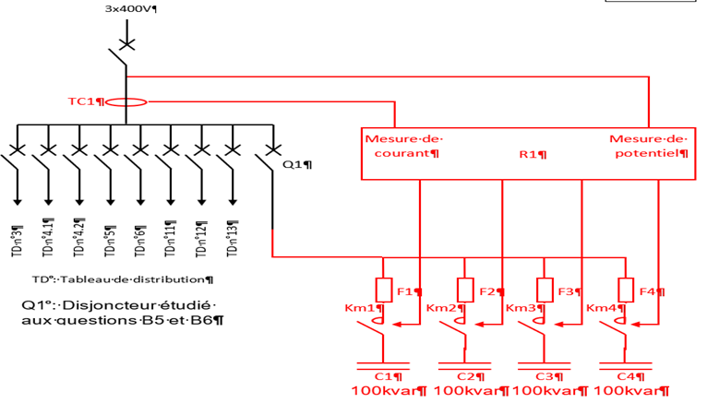
Réforme du BTS électrotechnique 2021 Sujet 0 épreuve E4 : quelques constatations.
6mn 40 seconde pour comprendre la question et tracer un schéma à la règle
On admet qu’une compensation automatique a été retenue et que la batterie possède 4 gradins de condensateurs identiques.
Compléter le synoptique du document réponse DREP1.
Christophe Cancel – Alain Monge
13
Notes:
13

Slide 14
Réforme du BTS électrotechnique 2021 Sujet 0 épreuve E4 : quelques constatations.
Le sujet 1 et les suivants seront-ils plus courts ?
Capacité C5 : interpréter un besoin, un CTTP, un cahier des charges
10 critères d’observation de la compétence possible
6 critères retenus
à travers 10 questions, 60 % GE, 40 % physique
Capacité C6 : modéliser le comportement
6 critères d’observation de la compétence possible
4 critères retenus
à travers 9 questions, essentiellement liées au programme de physique (7/9)
Christophe Cancel – Alain Monge
14
Notes:
14

Slide 15
Réforme du BTS électrotechnique 2021 Sujet 0 épreuve E4 : quelques constatations.
Le sujet 1 et les suivants seront-ils plus courts ?
Capacité C8 : dimensionner les constituants
2 critères d’observation de la compétence possible
2 critères retenus
à travers 10 questions, 40 % GE, 60 % physique
Capacité C10 : proposer l’architecture d’un ouvrage, d’une installation,…
5 critères d’observation de la compétence possible
2 critères retenus
à travers 4 questions, 75 % GE, 25 % physique
Christophe Cancel – Alain Monge
15
Notes:
15

Slide 16
Réforme du BTS électrotechnique 2021 Sujet 0 épreuve E4 : quelques constatations.
Compte tenu des limitations pas toujours cohérentes au niveau de l’utilisation des outils mathématiques, la capacité C6 ne devrait plus être intitulée
« modéliser… » mais « utilisation simplifiée d’un modèle ».
(Voir les exemples donnés en co enseignement STI – Math et les bridages en Physique découlant de la non utilisation (l’interdiction ?) des outils utilisés lors de ce co enseignement).
Notons également, pour la partie STI, la disparition dans cette nouvelle épreuve du schéma, du choix du matériel et de la programmation
En effet :
Christophe Cancel – Alain Monge
16
Notes:
16

Slide 17
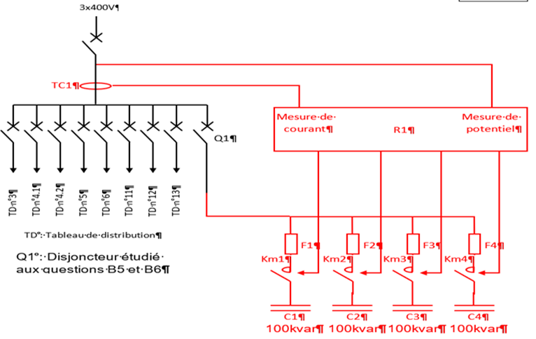
Réforme du BTS électrotechnique 2021 Sujet 0 épreuve E4 : quelques constatations.
Ceci n’est pas un schéma, mais un synoptique, présentant une architecture (Capacité C10).
Un schéma sera exigé pour valider C11, réaliser les plans techniques, en projet.
Christophe Cancel – Alain Monge
17
Notes:
17

Slide 18
Réforme du BTS électrotechnique 2021 Sujet 0 épreuve E4 : quelques constatations.
Ceci n’est pas un choix de disjoncteur, mais un dimensionnement :
Dimensionnement du disjoncteur protégeant l’équipement de compensation
On admet que la puissance réactive fournie par de la batterie de condensateurs est de 400 kvar.
B.4. Calculer le courant maximal admissible par la batterie de condensateurs dans le pire des cas.
B.5. En déduire la gamme et la valeur de courant assigné à retenir pour le disjoncteur qui protégera le circuit de puissance de la batterie de condensateurs.
B.6. Préciser alors en vous justifiant, la valeur du courant de coupure ultime à retenir pour ce disjoncteur dans la gamme choisie.
Un choix, donc une référence, sera exigé pour valider C9, en projet.
De la même façon, dans l’épreuve E4, on ne trouvera plus de programmation ou de paramétrage (Capacité C15).
Christophe Cancel – Alain Monge
18
Notes:
18

Slide 19
Réforme du BTS électrotechnique 2021 Sujet 0 épreuve E4 : lien vers la grille U4.
BTS Elec GRILLE U4 Sujet 0_V15.xlsx
Christophe Cancel – Alain Monge
19
Notes:
19

